Slide 1
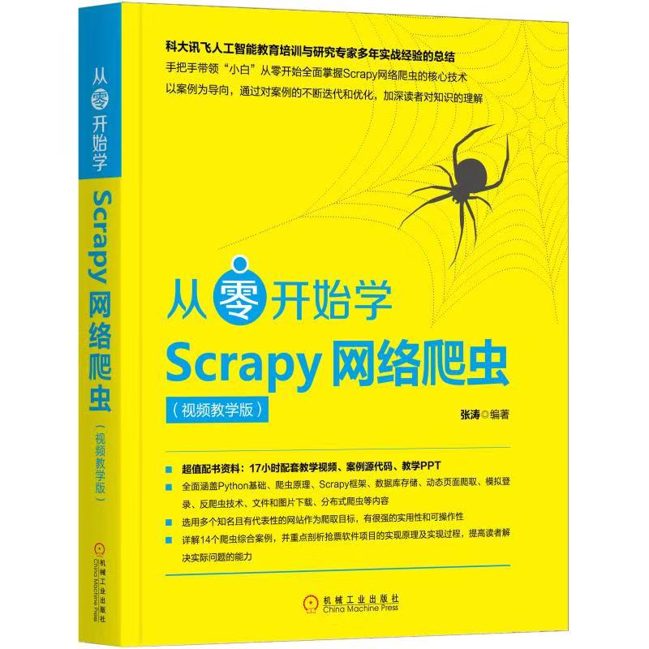
《从零开始学Scrapy网络爬虫》
第4章 Scrapy网络爬虫基础

Slide 2
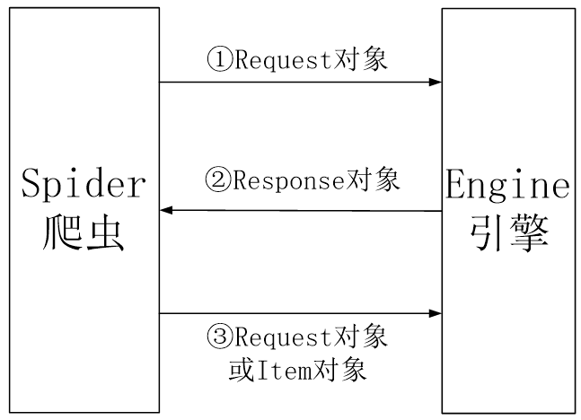
使用Spider提取数据
回顾：Spider与引擎交互过程

Slide 3
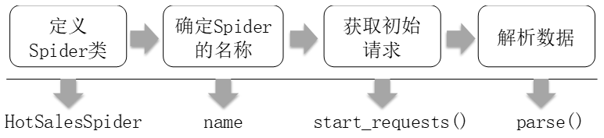
使用Spider提取数据
实现爬虫的过程

Slide 4
使用Spider提取数据
重写start_requests()方法
如何避免爬虫被网站识别出来导致被禁呢？
引擎是怎么知道要将下载好的页面发送给parse()方法而不是其他方法？能否自定义这个方法？
第一个问题的答案是可以重写（override）start_requests()方法，手动生成一个功能更强大的Request对象。因为伪装浏览器、自动登录等功能都是在Request对象中设置的。
第二个问题的答案是引擎之所以能自动定位，是因为在Request对象中，指定了解析数据的回调函数，而默认情况下，Request指定的解析函数就是parse()方法。

Slide 5
使用Spider提取数据
Request对象
Request用来描述一个HTTP请求，它通常在Spider中生成并由下载器执行。
Request的定义形式为：
class scrapy.http.Request(url[,callback,method='GET',headers,body,cookies,meta,encoding='utf-8',priority=0,dont_filter=False,errback])

Slide 6
使用Spider提取数据
Request对象
参数 | 说明
url | HTTP请求的网址
method | HTTP请求的方法，如“GET”、“POST”、“PUT”等，默认为“GET”，必须大写。
body | HTTP的请求体，类型为str或unicode。
headers | HTTP的请求头，字典型。
cookies | 请求的Cookie值，字典型或列表型，可以实现自动登录的效果。
encoding | 请求的编码方式，默认为UTF-8。
callback | 指定回调函数，即确定页面解析函数，默认为parse()。
meta | 字典类型，用于数据的传递。
priority | 请求的优先级，默认为0，优先级高的请求优先下载。
dont_filter | 如果对同一个url多次提交相同请求，可以使用此项来忽略重复的请求，避免重复下载，默认为False。
errback | 在处理请求时引发任何异常时调用的函数。

Slide 7
使用Spider提取数据
使用选择器提取数据
Scrapy提取数据有自己的一套机制，被称作选择器（Selector类），它能够自由“选择”由XPath或CSS表达式指定的HTML文档的某些部分。Scrapy的选择器短小简洁、解析快、准确性高，使用其内置的方法可以快速地定位和提取数据。
定位数据：
xpath(query)
css(query)
提取数据：
extract()
extract_first()（SelectorList独有的方法）
re(regex)
re_first（SelectorList独有的方法）

Slide 8
使用Spider提取数据
Response对象
Response用来描述一个HTTP响应，它只是一个基类。当下载器下载完网页后，下载器根据HTTP响应头部的Content-Type自动创建Response的子类对象。子类主要有：
TextResponse
HtmlResponse
XmlResponse
参数 | 说明
url | 响应的url，只读
status | HTTP响应的状态码，如200，403，404。
body | HTTP响应体。
headers | HTTP的响应头，字典型。
meta | 用于接收传递的数据。

Slide 9
使用Spider提取数据
Response与Xpath
response接收封装有网页信息的Response对象，这时就可以使用下面的方法实现对数据的定位。
response.selector.xpath(query)
response.selector.css(query)
由于在response中使用XPath、CSS查询十分普遍，因此Response对象提供了两个实用的快捷方式，它们能自动创建选择器并调用选择器的xpath或css方法来定位数据。简化后的方法如下所示：
response.xpath(query)
response.css(query)

Slide 10
使用Spider提取数据
Response与CSS
CSS全称Cascading Style Sheets，即层叠样式表，用于表现HTML或XML的样式。CSS表达式的语法比XPath简洁，但是功能不如XPath强大，大多作为XPath的辅助。
表达式 | 描述 | 示例
* | 选取所有元素 | *
E | 选取E元素 | div
E1,E2 | 选取E1和E2元素 | div,p
E1>E2 | 选取E1的子元素E2 | div>h1
E1 E2 | 选取E1子孙中的E2元素 | div h1
.class | 选取CLASS属性的值为class的元素 | .author
#id | 选取ID属性的值为id的元素 | .name
[ATTR] | 选取包含ATTR属性的元素 | [href]
[ATTR=VALUE] | 选取属性ATTR的值为VALUE的元素 | [class=author]
E:nth-child(n) | 选取E元素且该元素是其父元素的第n个子元素 | p:nth-child(1)
E:nth-last-child(n) | 选取E元素且该元素是其父元素的倒数第n个子元素 | p:nth-last-child(1)
E::text | 获取E元素的文本 | h1::text

Slide 11
使用Item封装数据
前面，我们使用Spider从页面中提取数据的方法，并且将提取出来的字段保存于字典中。字典使用虽然方便，但也有它的缺陷：
字段名拼写容易出错且无法检测到这些错误。
返回的数据类型无法确保一致性。
不便于将数据传递给其他组件（如传递给用于数据处理的pipeline组件）。

Slide 12
使用Item封装数据
Item对象是一个简单的容器，用于收集抓取到的数据，其提供了类似于字典（dictionary-like）的API，并具有用于声明可用字段的简单语法。
import scrapy
#保存小说热销榜字段数据 class QidianHotItem(scrapy.Item): # define the fields for your item here like: name = scrapy.Field() #小说名 author = scrapy.Field()#作者 type = scrapy.Field() #类型 form = scrapy.Field() #形式
类QidianHotItem继承于Scrapy的Item类。
name、author、type和form为小说的各个字段名。
scrapy.Field()生成一个Field对象，赋给各自的字段。
Field对象用于指定每个字段的元数据，并且Field对象对接受的数据没有任何限制。因此，在定义属性字段时，无需考虑它的数据类型，使用起来非常方便。

Slide 13
使用ItemLoader填充数据
目前为止我们爬取的数据的字段较少，但是当项目很大，提取的字段数以百计时，数据的提取规则也会越来越多，再加上还要对提取到的数据做转换处理，代码就会变得庞大，维护起来十分困难。
为了解决这个问题，Scrapy提供了项目加载器（ItemLoader）这样一个填充容器。通过填充容器，可以配置Item中各个字段的提取规则，并通过函数分析原始数据，最后对Item字段赋值，使用起来非常便捷。
Item和ItemLoader的区别：
Item提供保存抓取到数据的容器，需要手动将数据保存于容器中。
Itemloader提供的是填充容器的机制。

Slide 14
使用pipeline处理数据
当Spider将收集到的数据封装为Item后，它将会被传递到Item Pipeline（项目管道）组件中等待进一步处理。
清理数据。
验证数据的有效性。
查重并丢弃。
将数据按照自定义的格式存储到文件中。
将数据保存到数据库中。

Slide 15
使用pipeline处理数据
编写自己的Item Pipeline
编写自己的Item Pipeline组件，其实很简单，它只是一个实现了几个简单方法的Python类。当你建立一个项目后，这个类就已经帮你创建好了。
启用Item Pipeline
在Scrapy中，Item Pipeline是可选组件，默认关闭，要想激活它，只需在配置文件settings.py中启用被注释掉的代码即可。
# Configure item pipelines # See https://doc.scrapy.org/en/latest/topics/item-pipeline.html ITEM_PIPELINES = { 'qidian_hot.pipelines.QidianHotPipeline': 300, }

Slide 16
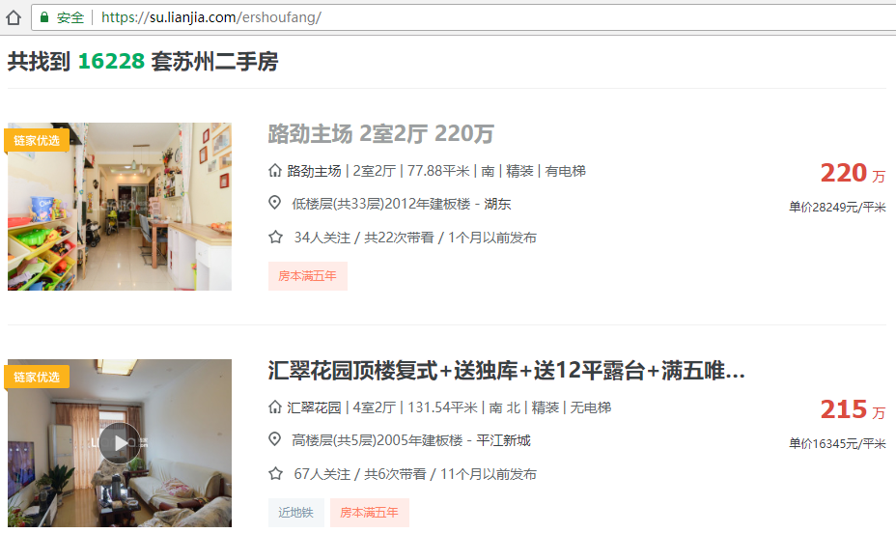
项目案例：爬取链家网二手房信息
使用Scrapy爬取链家网中苏州市二手房交易数据并保存于CSV文件中。
https://su.lianjia.com/ershoufang/
房屋名称
房屋户型
建筑面积
房屋朝向
装修情况
有无电梯
房屋总价
房屋单价
房屋产权

Slide 17
项目案例：爬取链家网二手房信息
使用Scrapy爬取链家网中苏州市二手房交易数据并保存于CSV文件中。
要求：
房屋面积、总价和单价只需要具体的数字，不需要单位名称。
删除字段不全的房屋数据，如有的房屋朝向会显示“暂无数据”，应该剔除。
保存到CSV文件中的数据，字段要按照如下顺序排列：房屋名称，房屋户型，建筑面积，房屋朝向，装修情况，有无电梯，房屋总价，房屋单价，房屋产权。

Slide 18
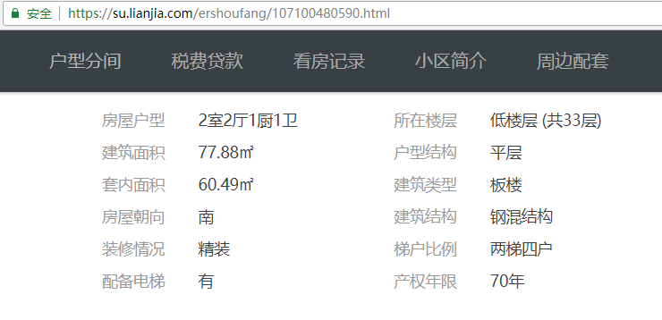
项目案例:爬取链家网二手房信息

Slide 19
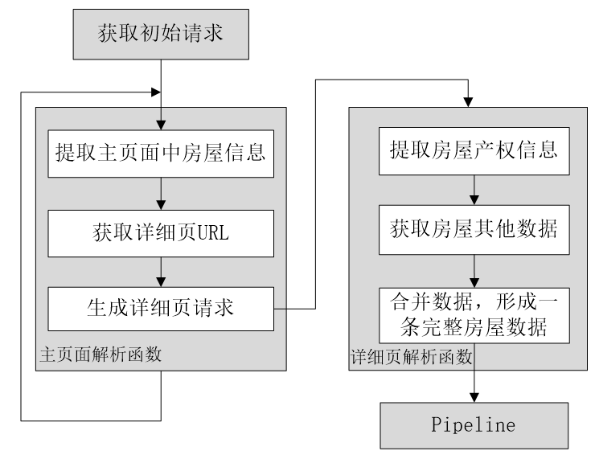
项目案例:爬取链家网二手房信息
流程图

Slide 20
项目案例:爬取链家网二手房信息
>scrapy startproject lianjia_home
创建项目
使用Item封装数据
创建Spider源文件及Spider类
获取初始请求（start_requests()）
实现主页面解析函数（parse()）
实现详细页解析函数
使用Pipeline实现数据的处理
启用Pipeline
运行爬虫

